Slide 1
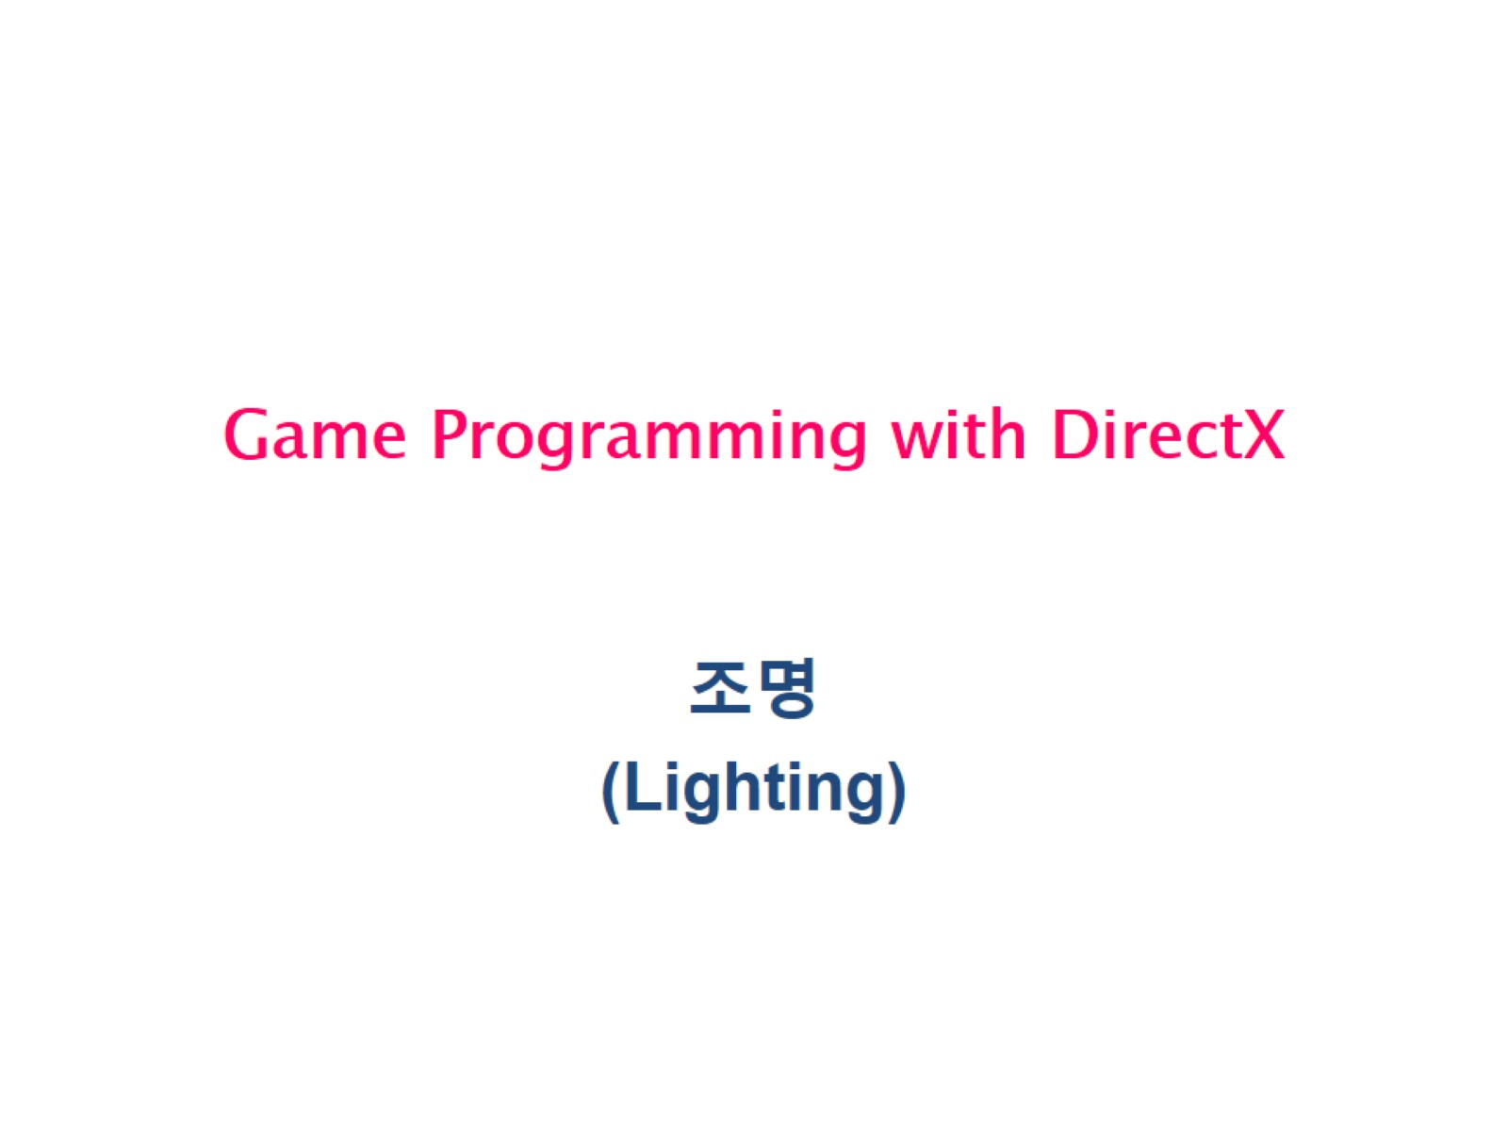
Game Programming with DirectX

Slide 2
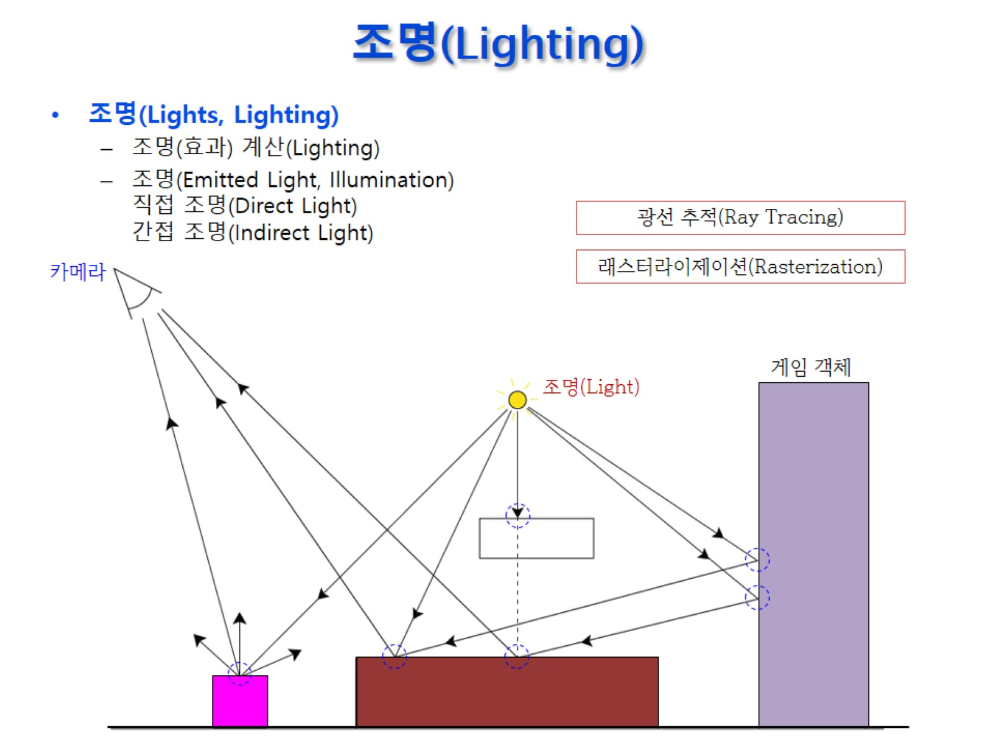
조명(Lighting)

Slide 3
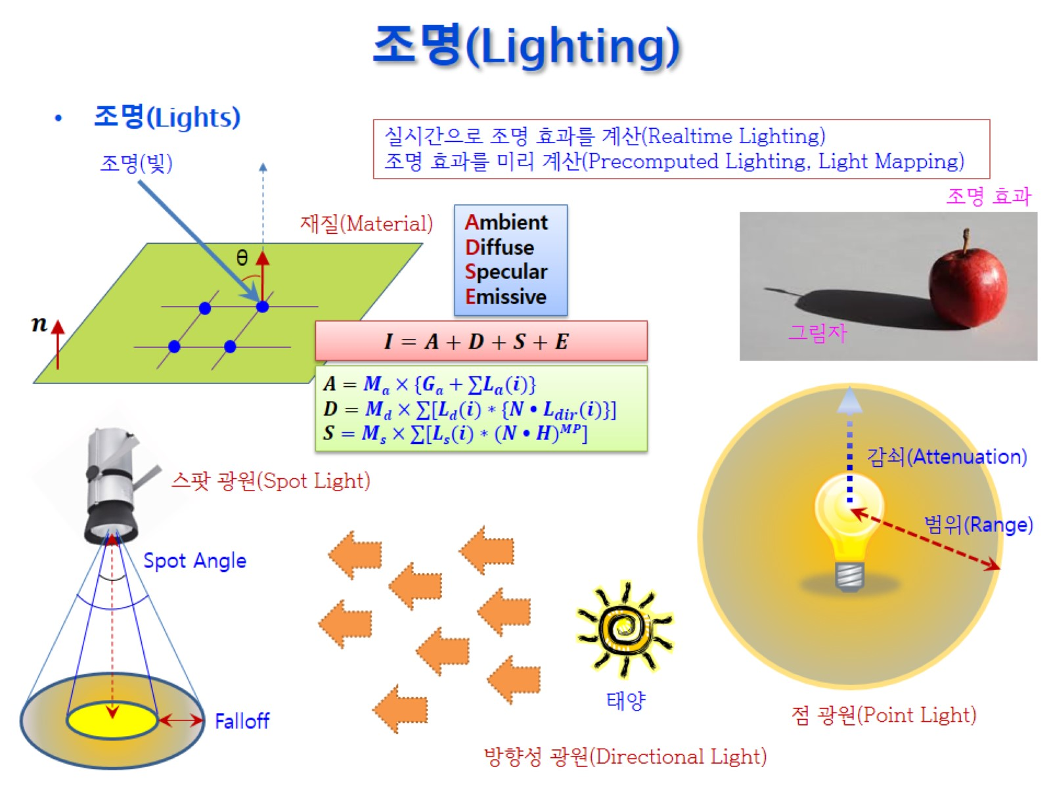
조명(Lighting)

Slide 4
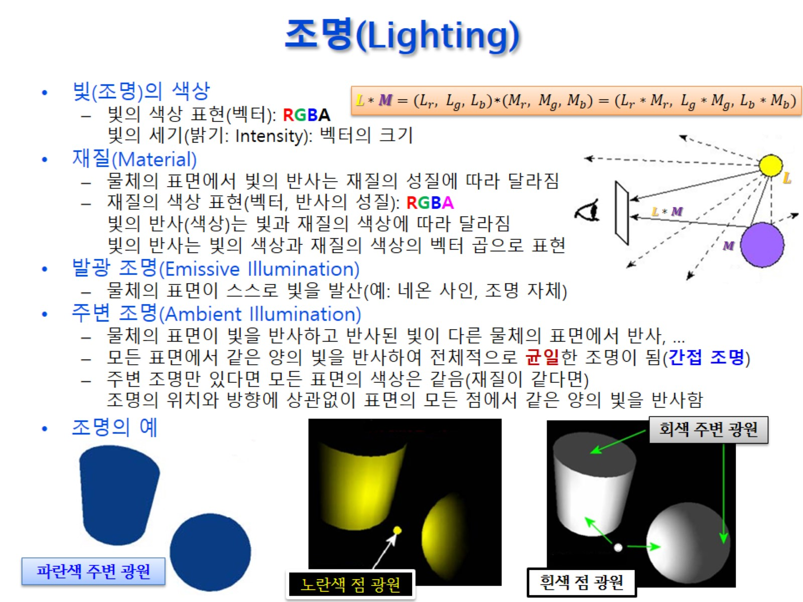
조명(Lighting)

Slide 5
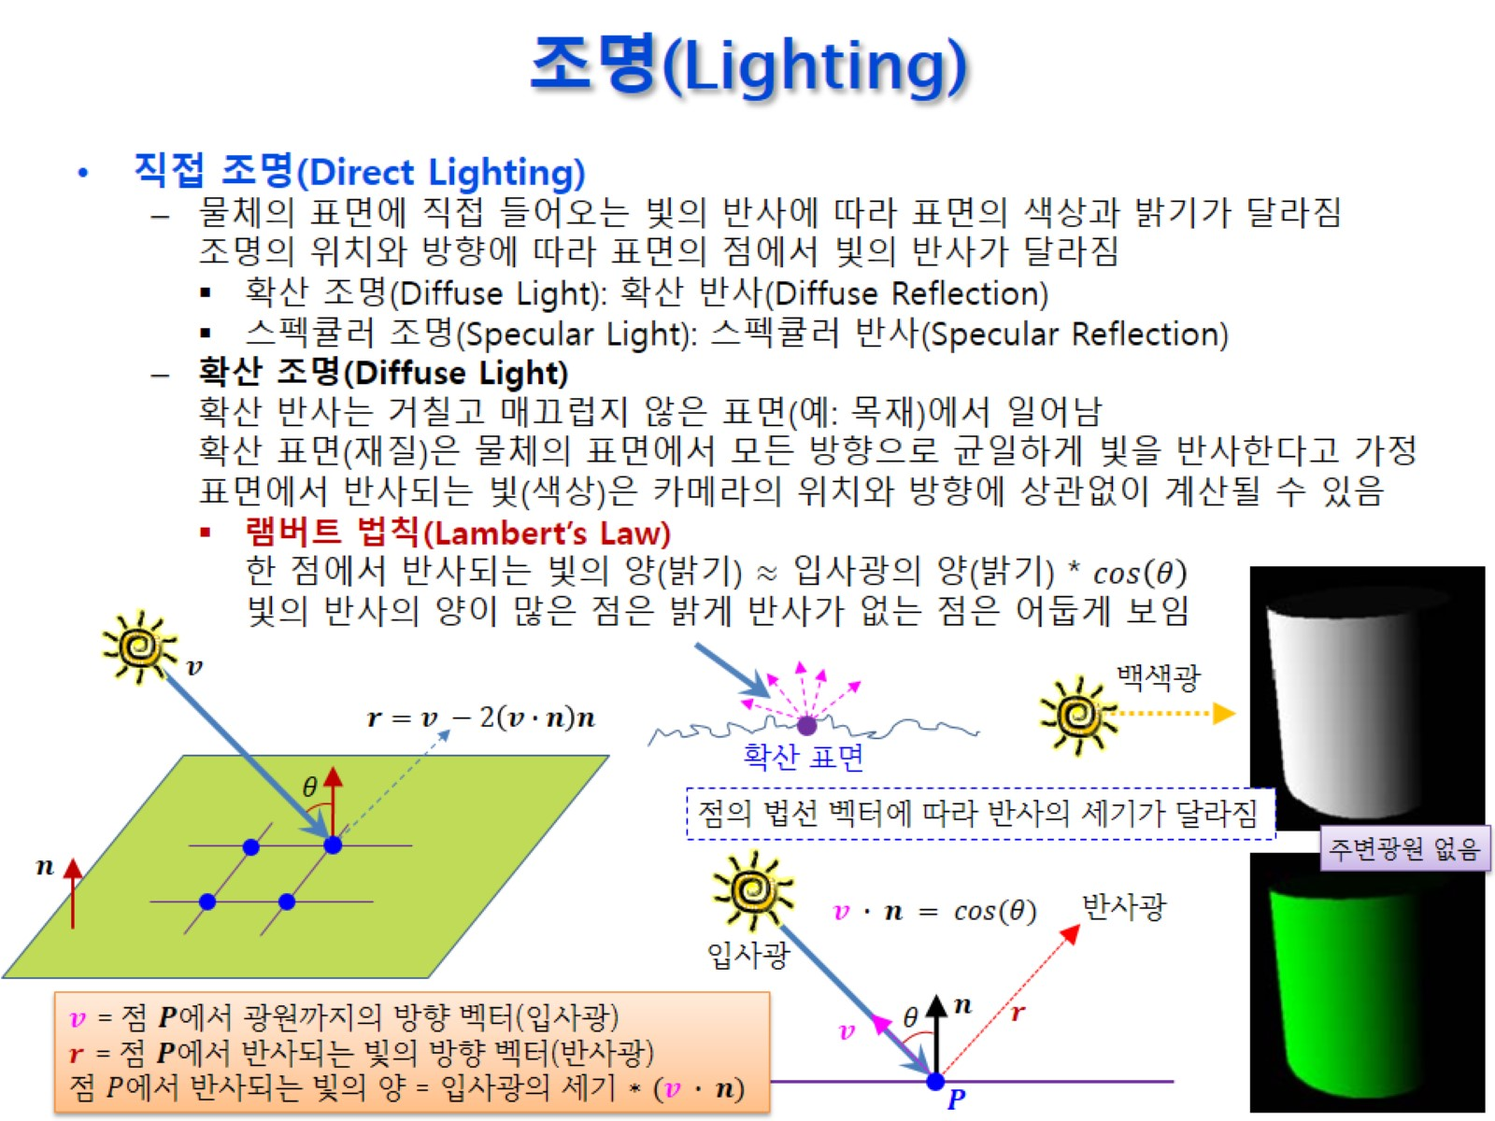
조명(Lighting)

Slide 6
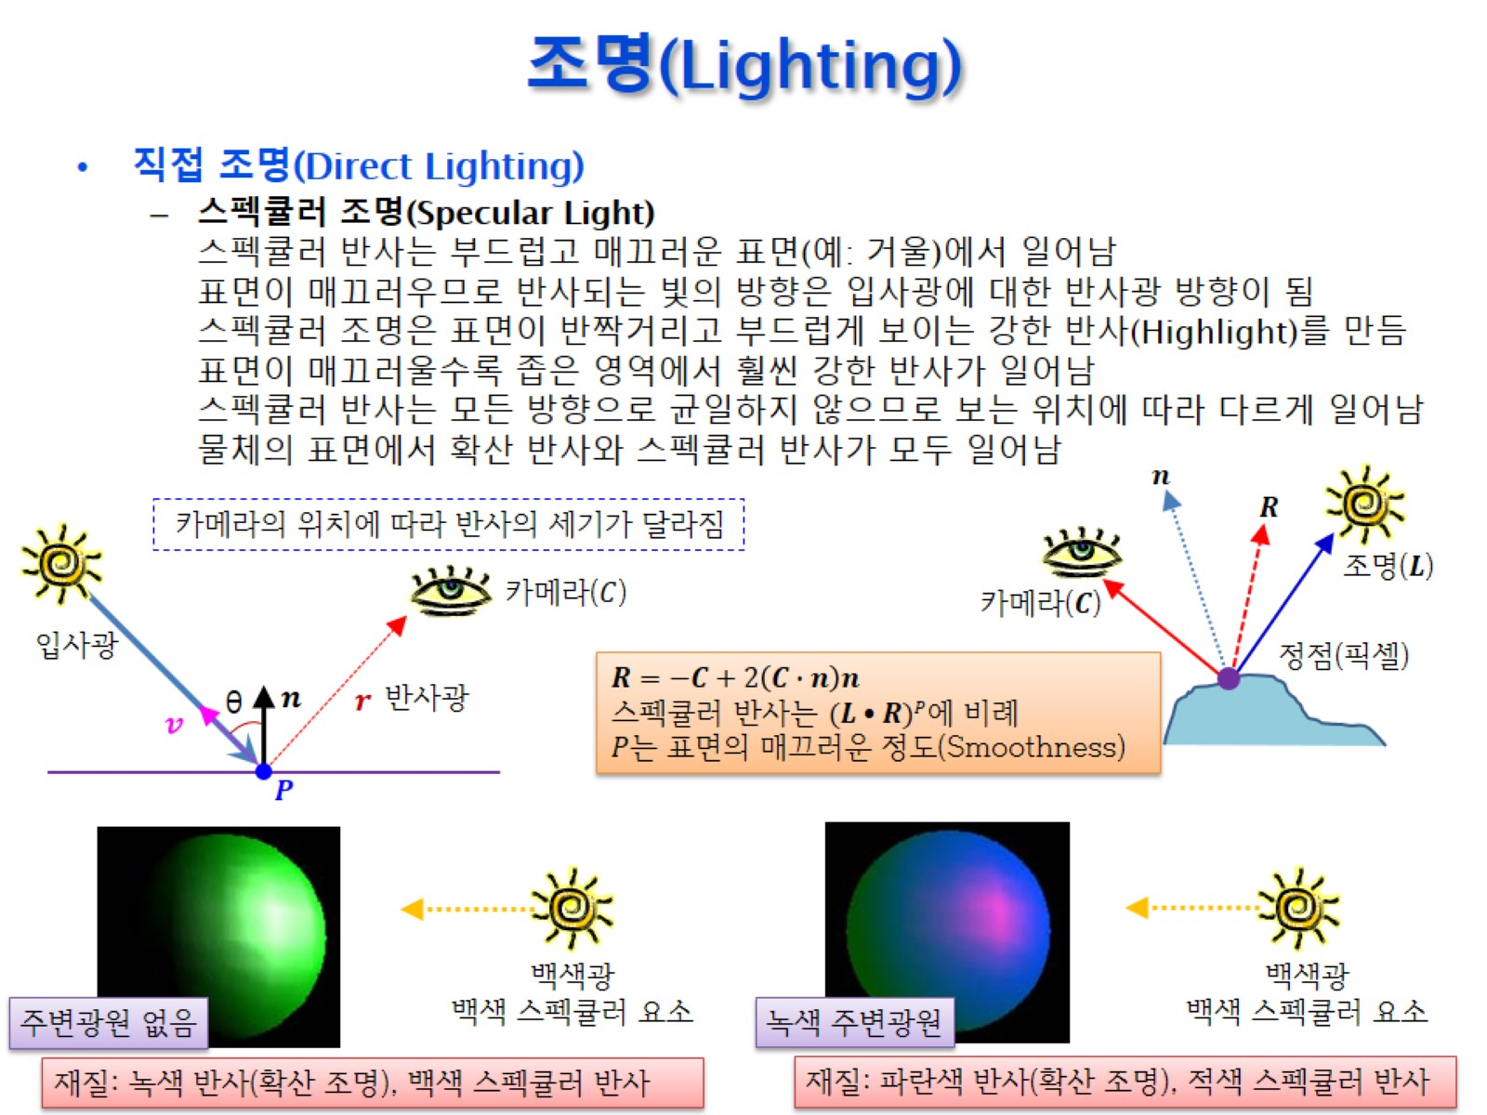
조명(Lighting)

Slide 7
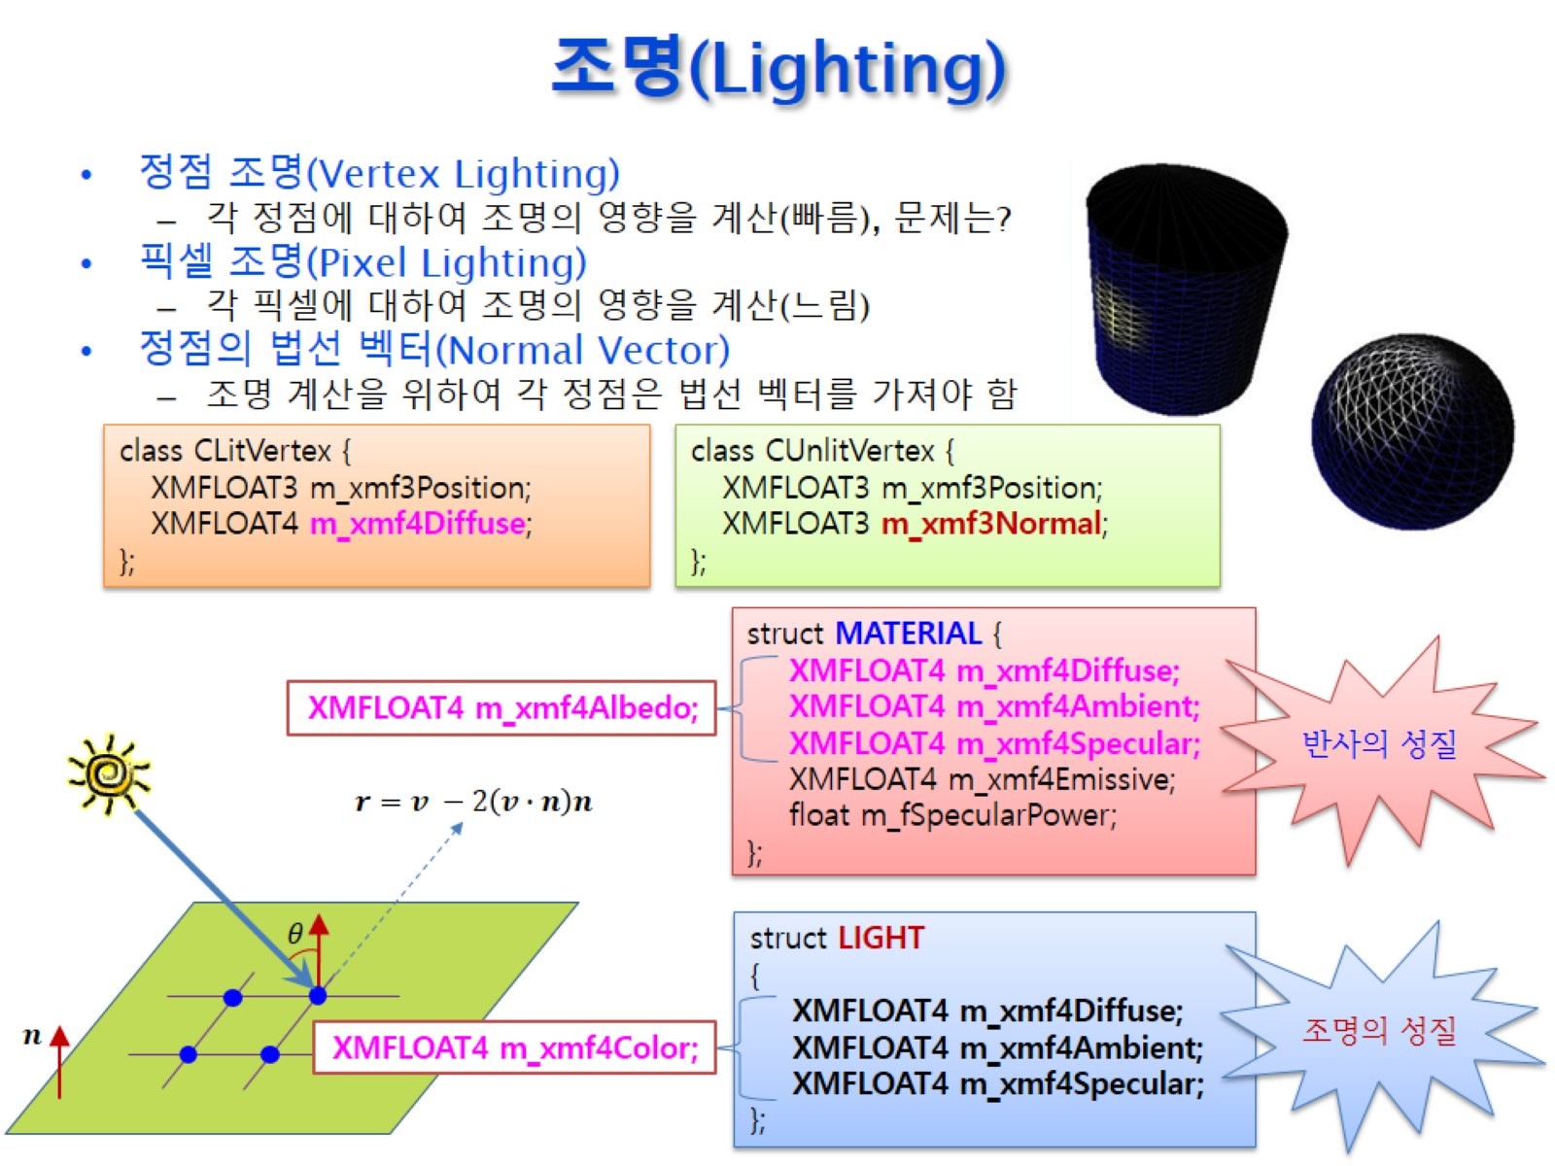
조명(Lighting)

Slide 8
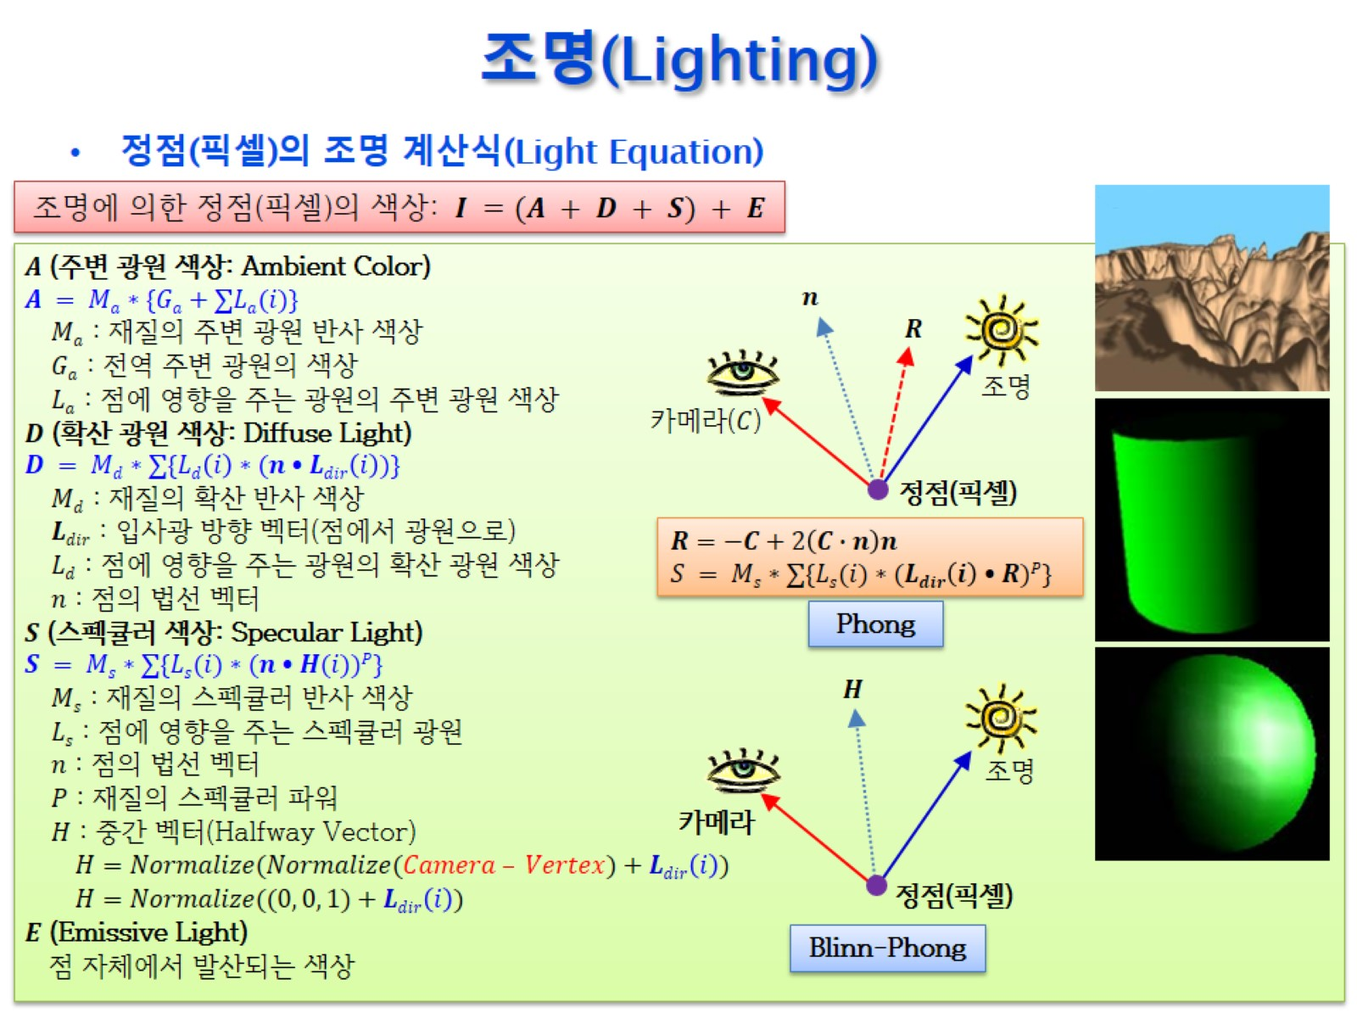
조명(Lighting)

Slide 9
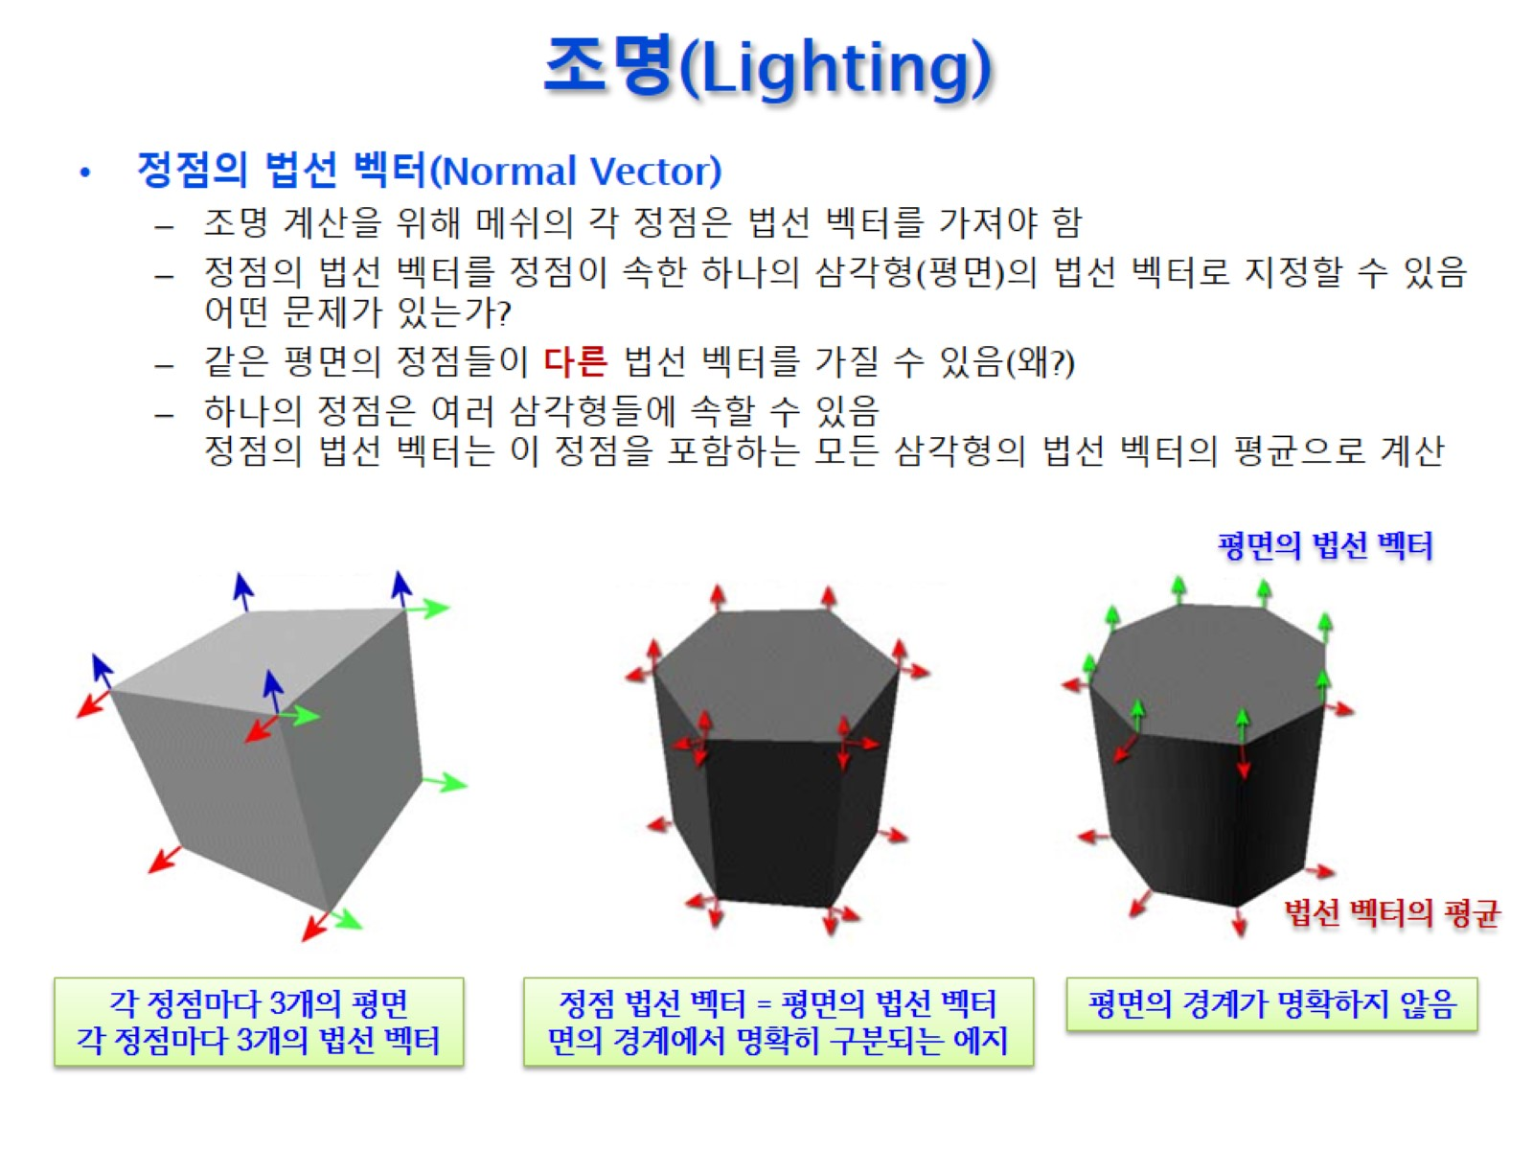
조명(Lighting)

Slide 10
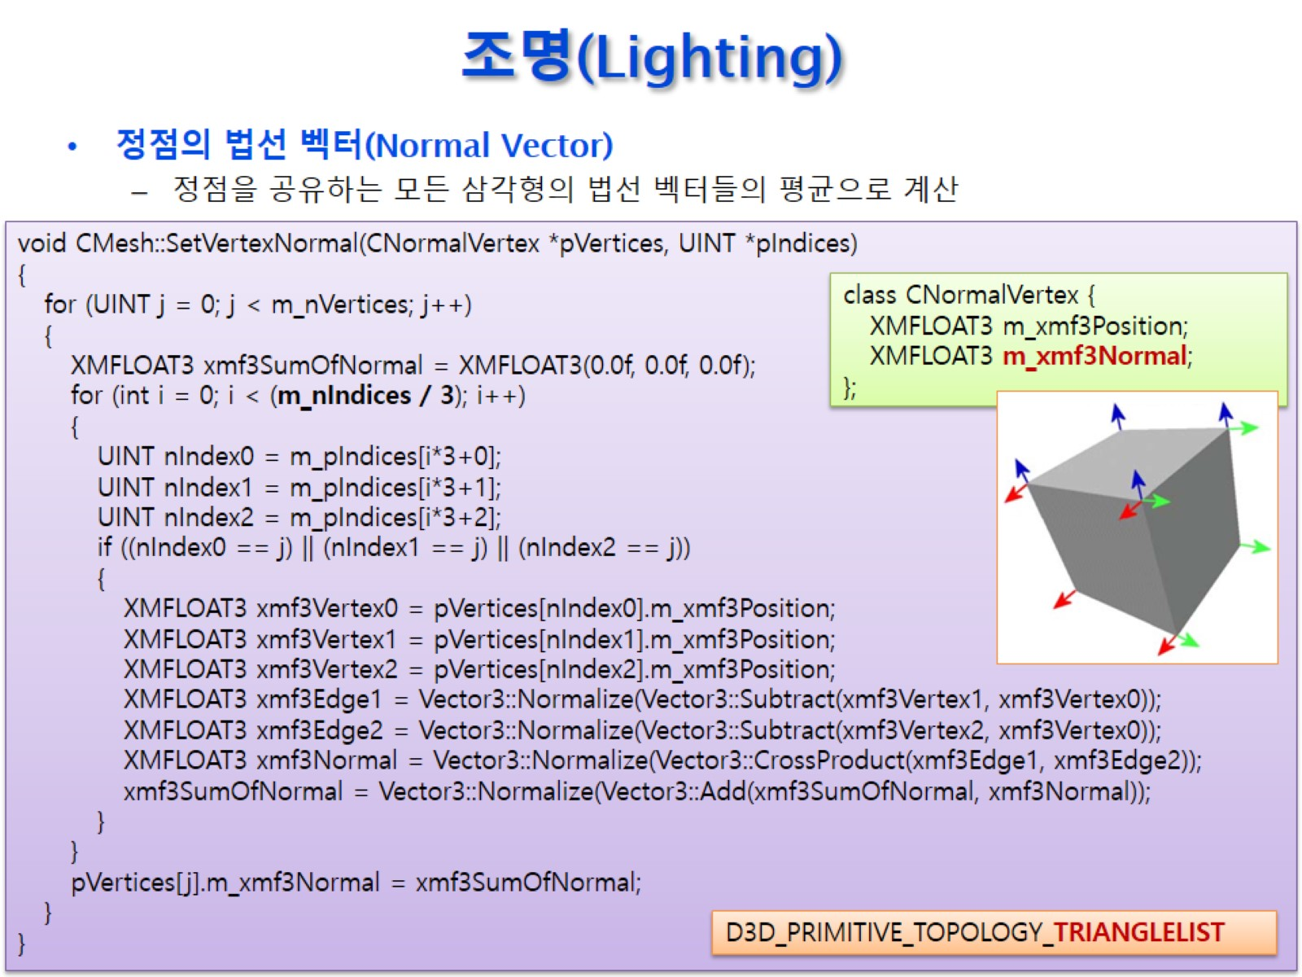
조명(Lighting)

Slide 11
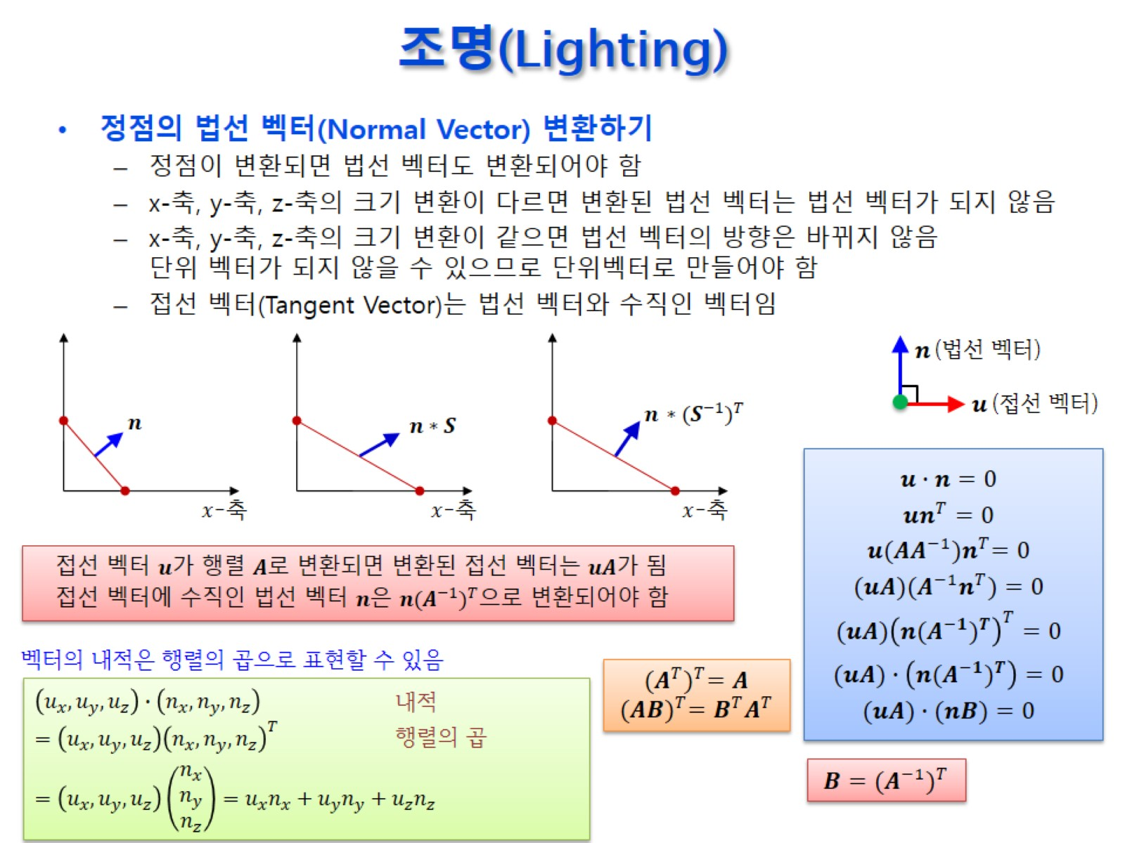
조명(Lighting)

Slide 12
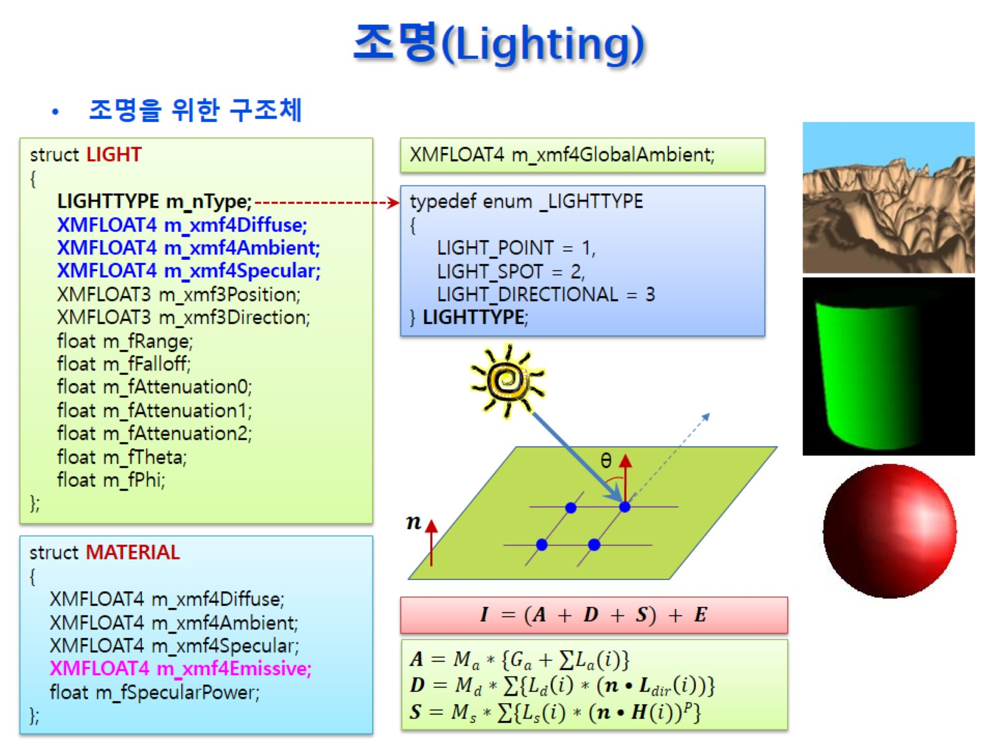
조명(Lighting)

Slide 13
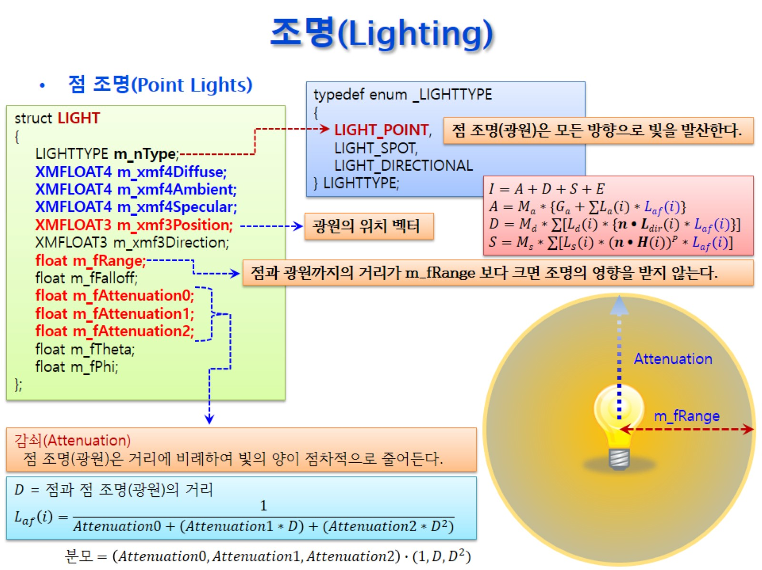
조명(Lighting)

Slide 14
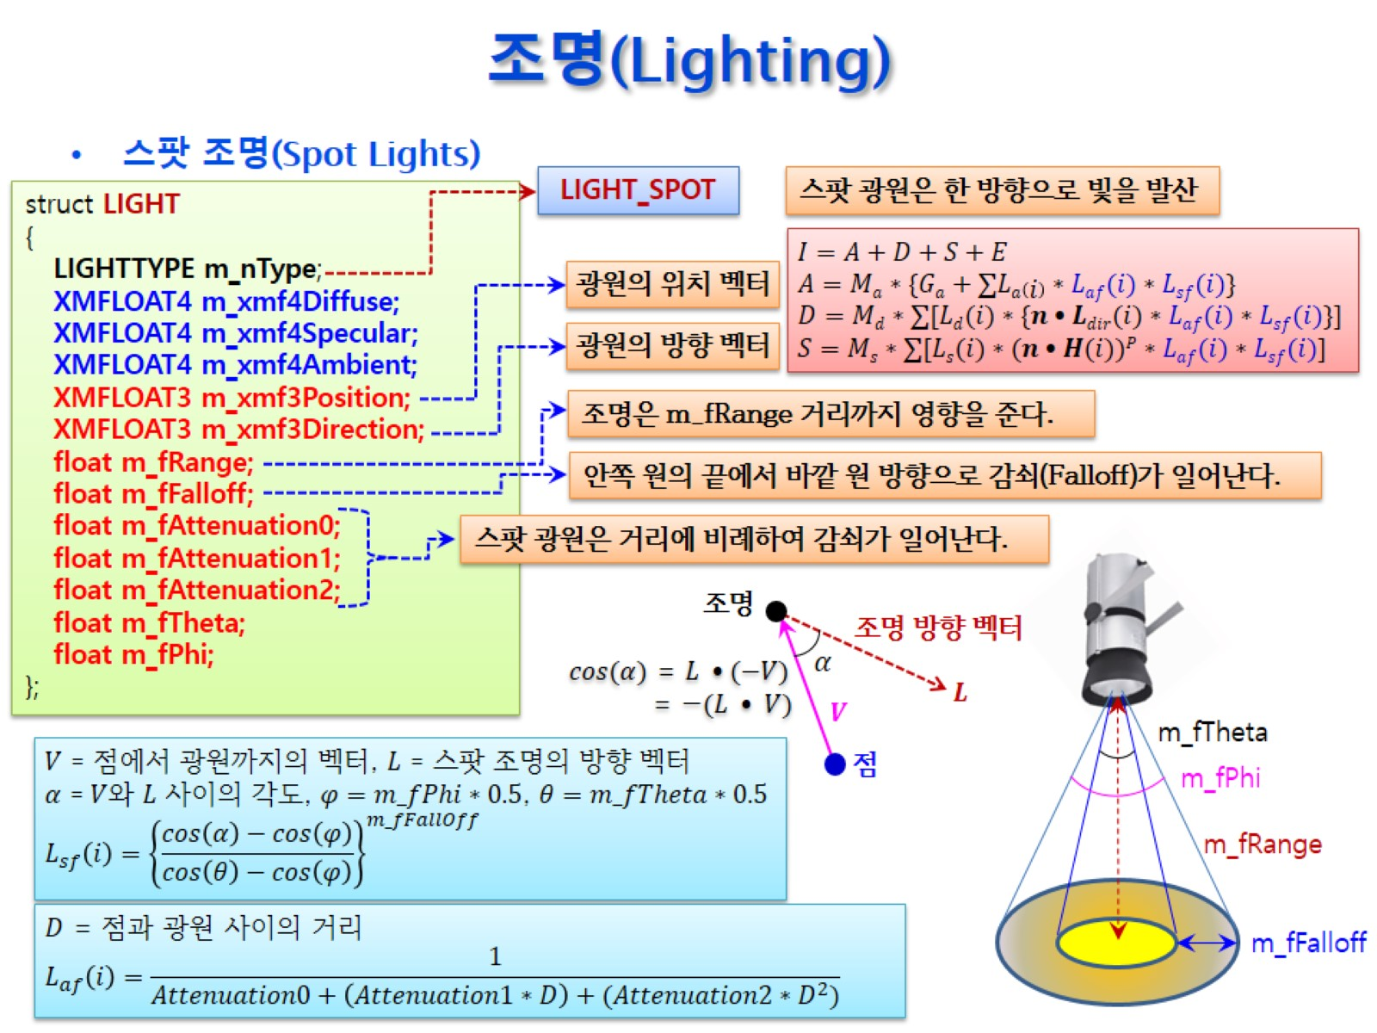
조명(Lighting)

Slide 15
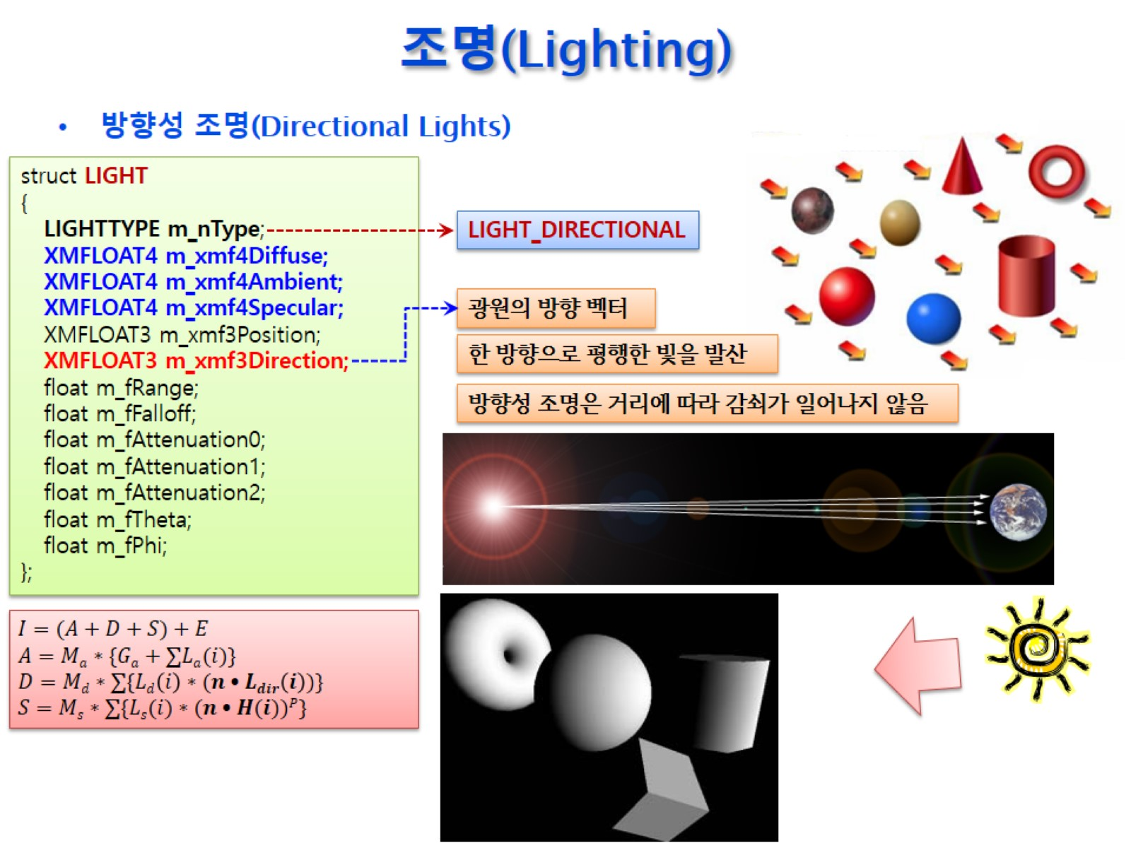
조명(Lighting)

Slide 16
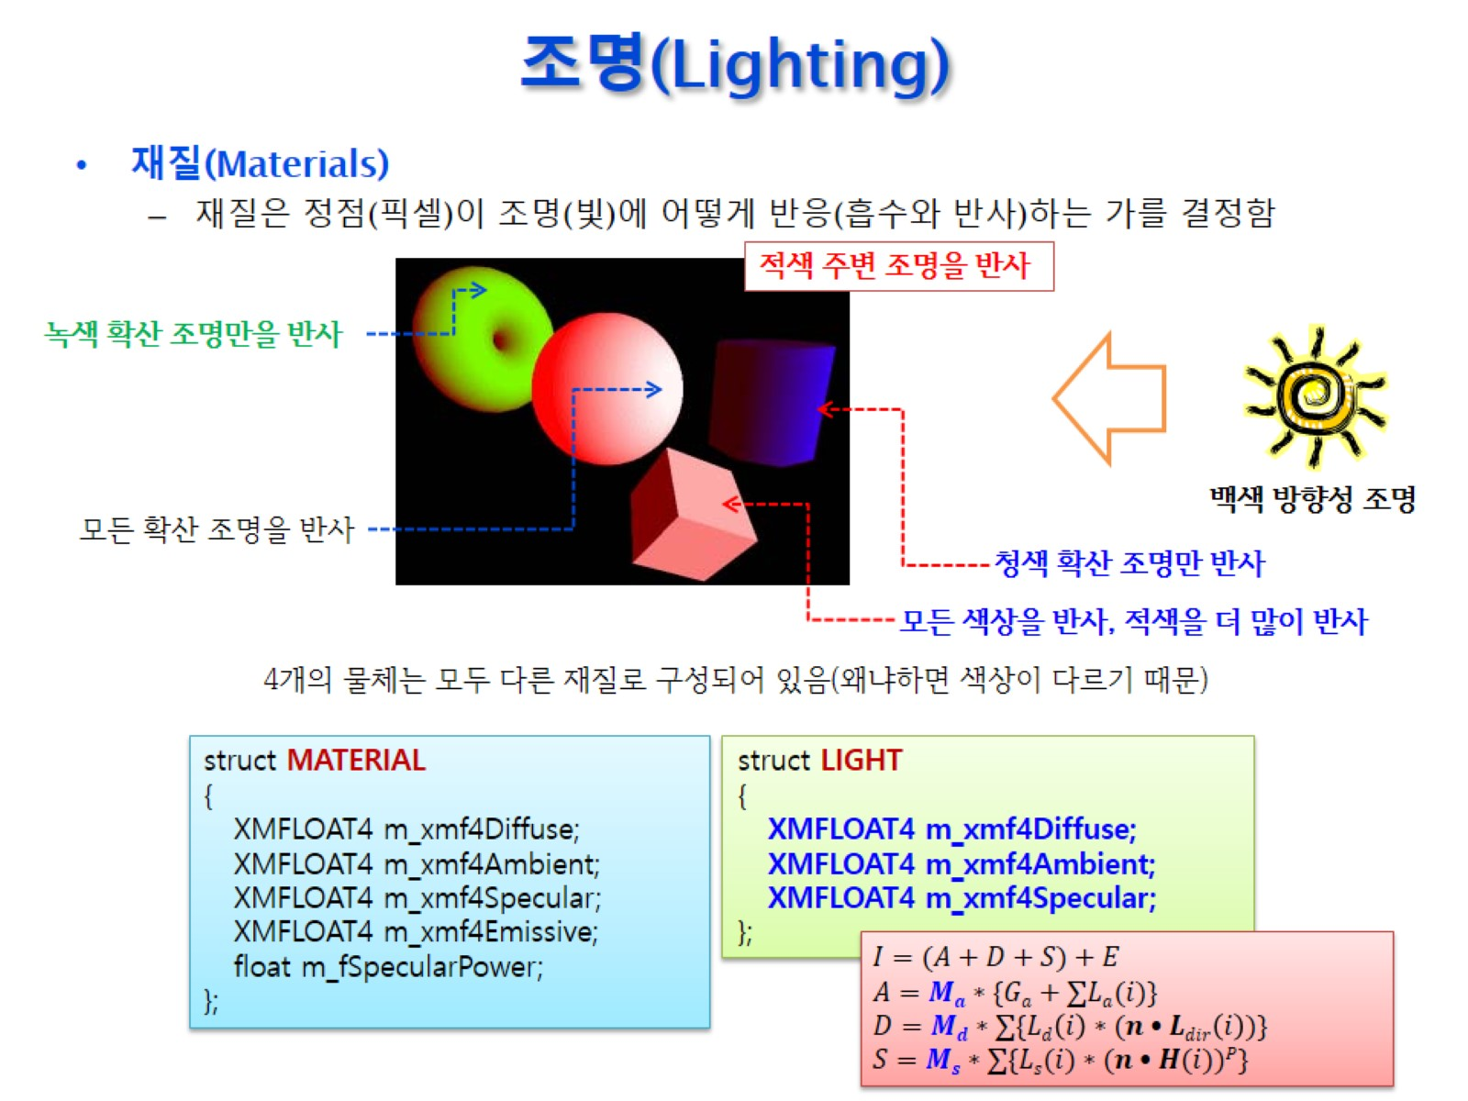
조명(Lighting)

Slide 17
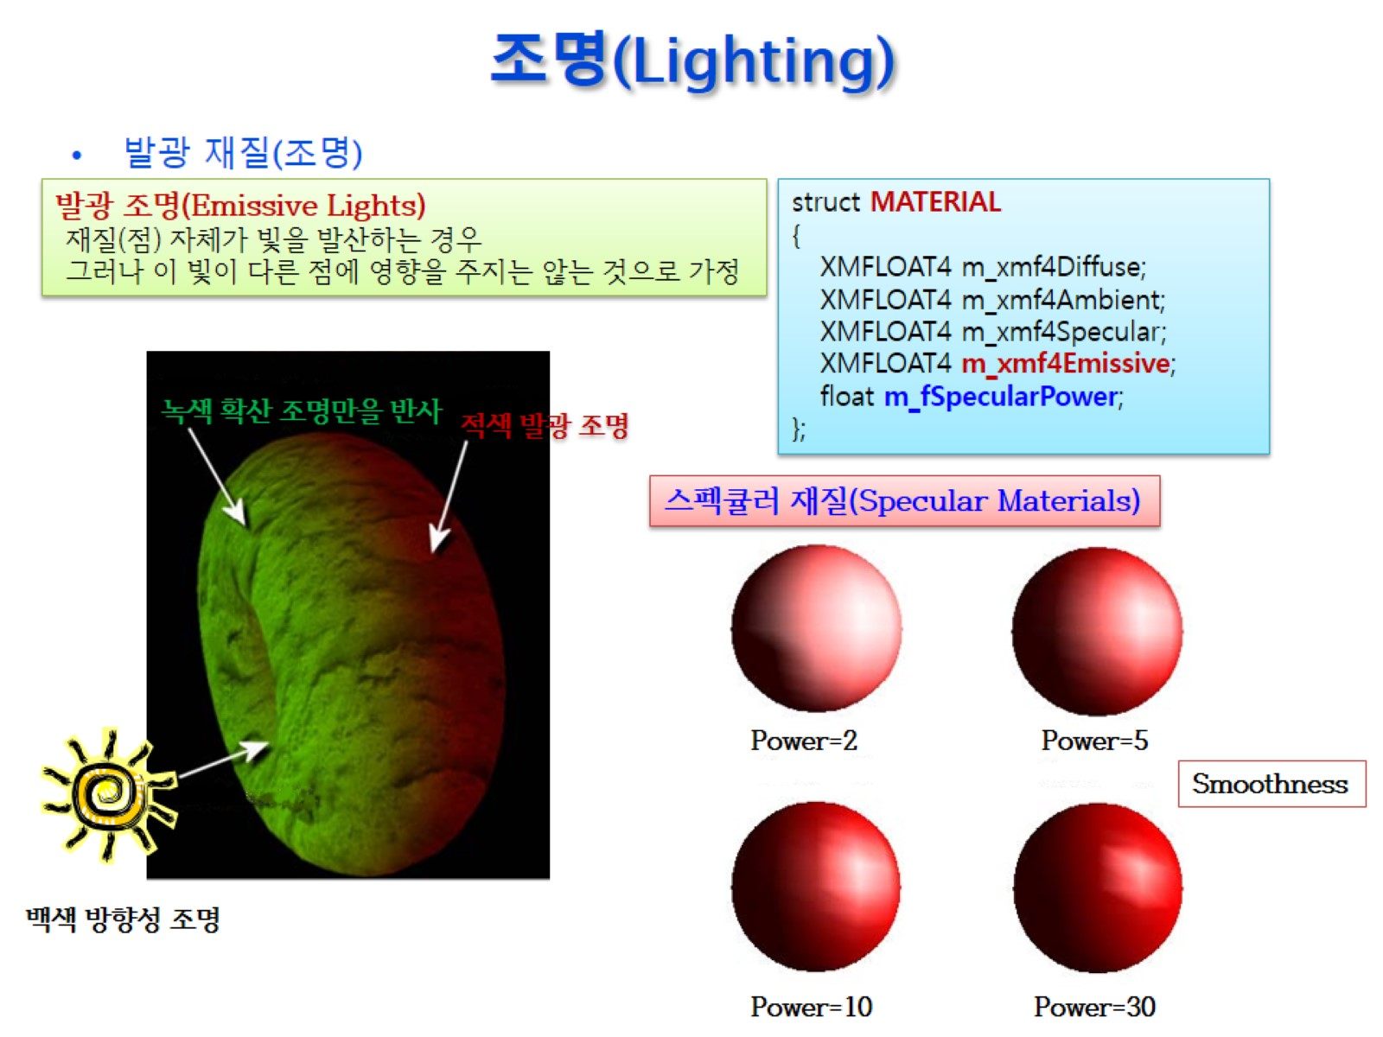
조명(Lighting)

Slide 18
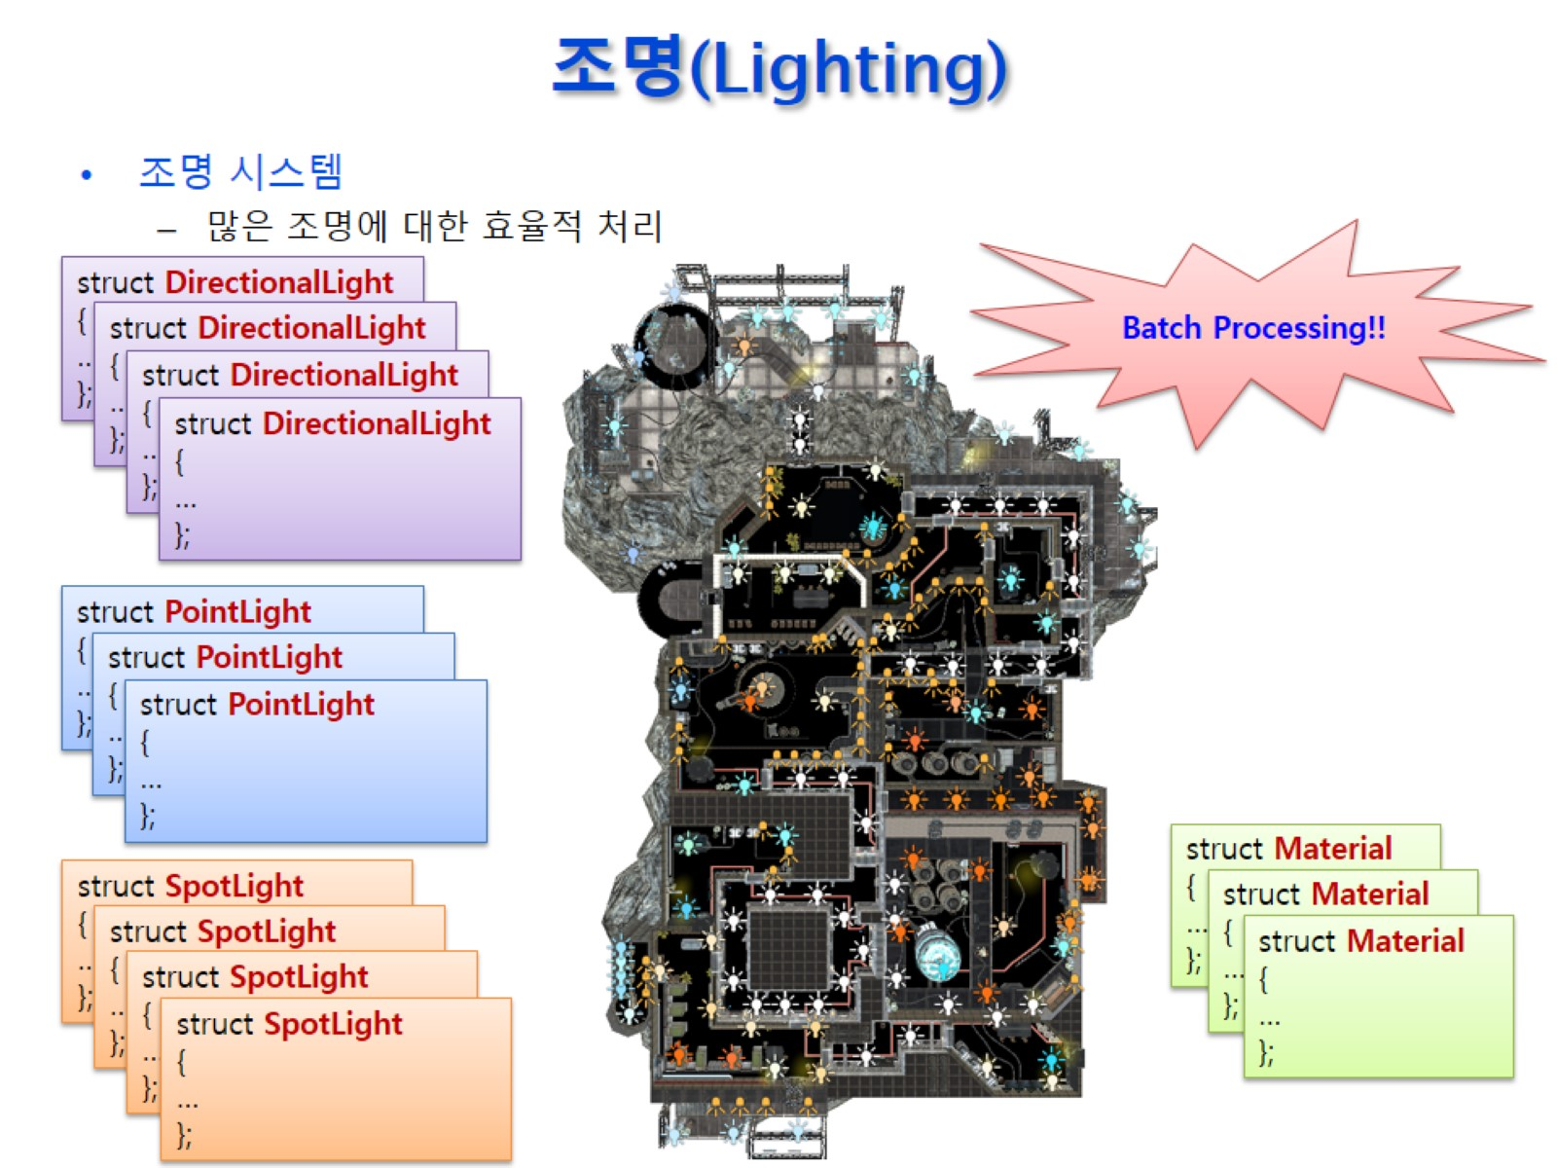
조명(Lighting)

Slide 19
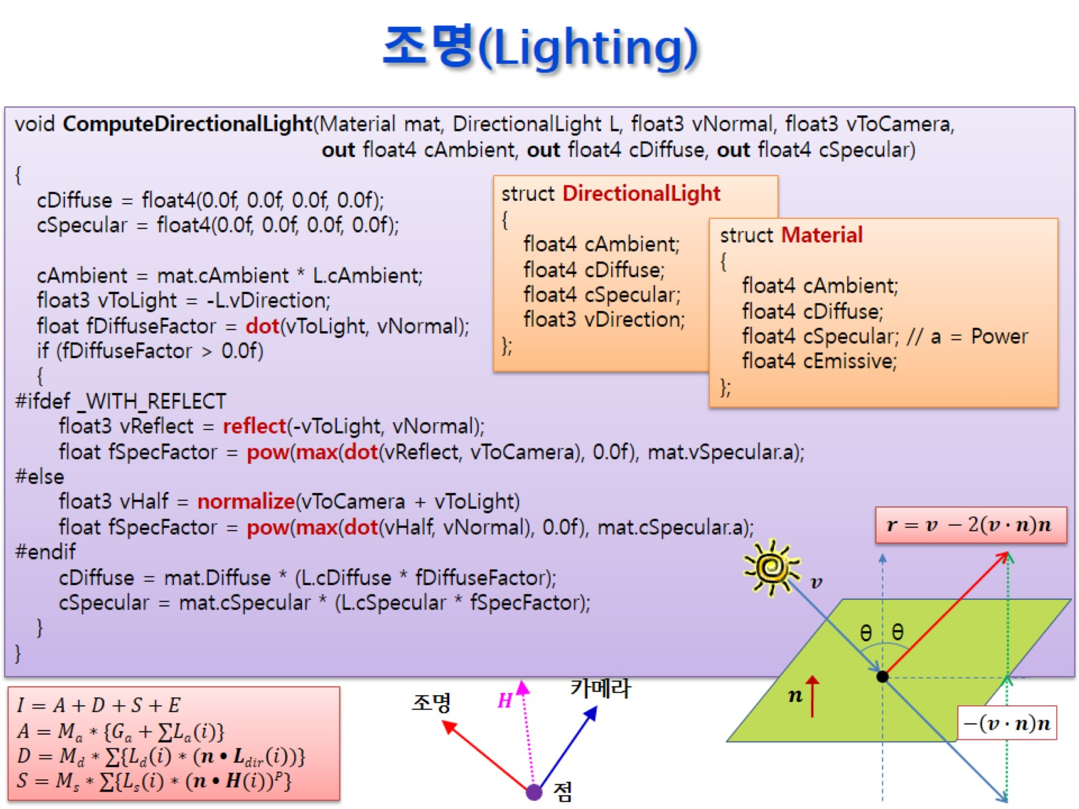
조명(Lighting)

Slide 20
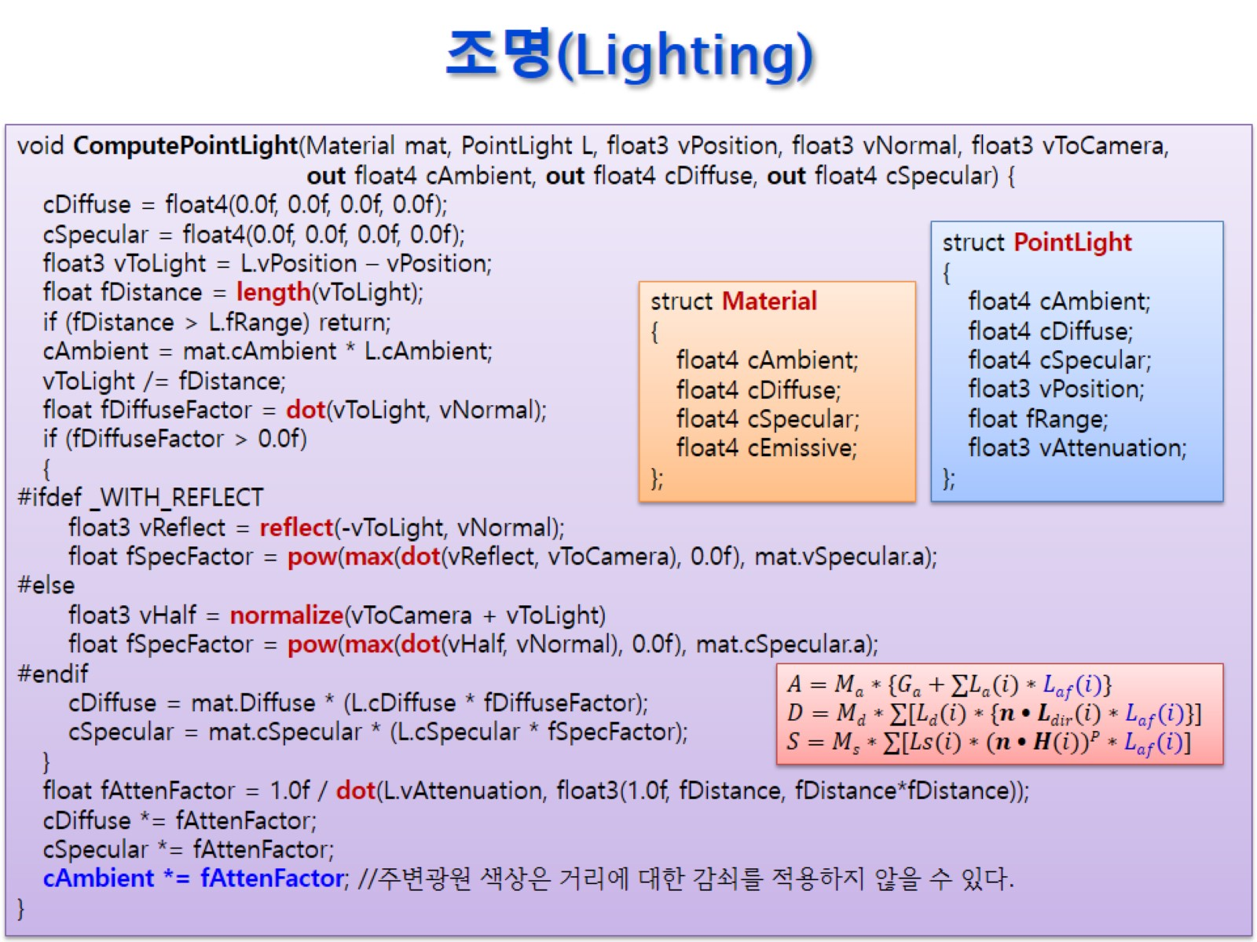
조명(Lighting)

Slide 21
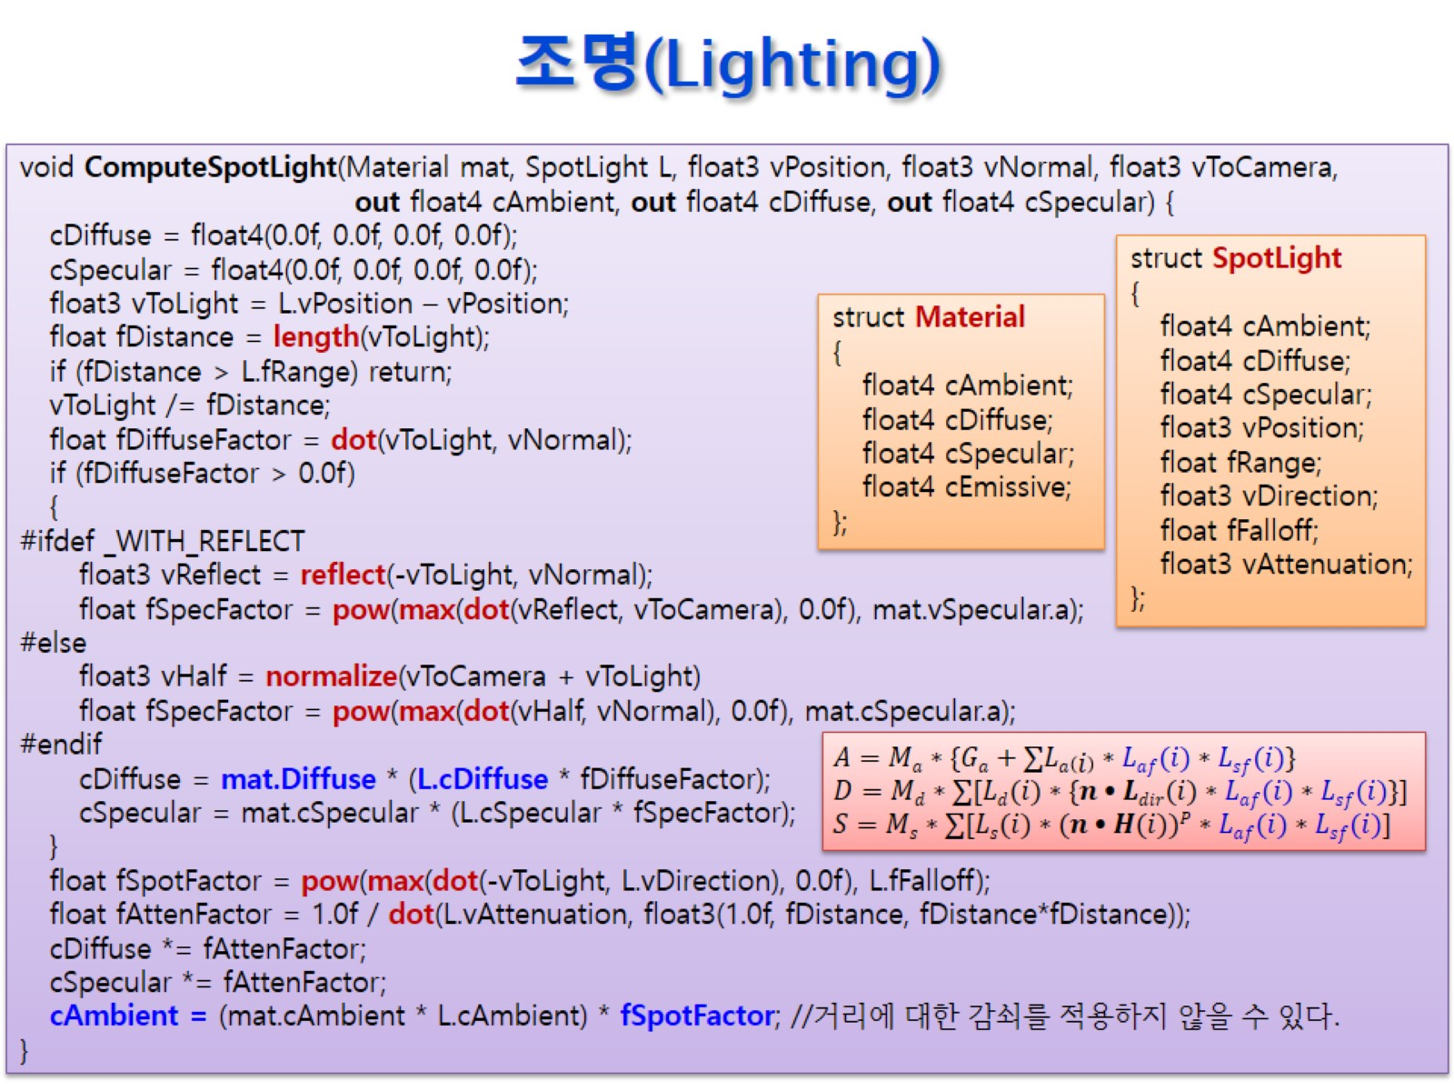
조명(Lighting)

Slide 22
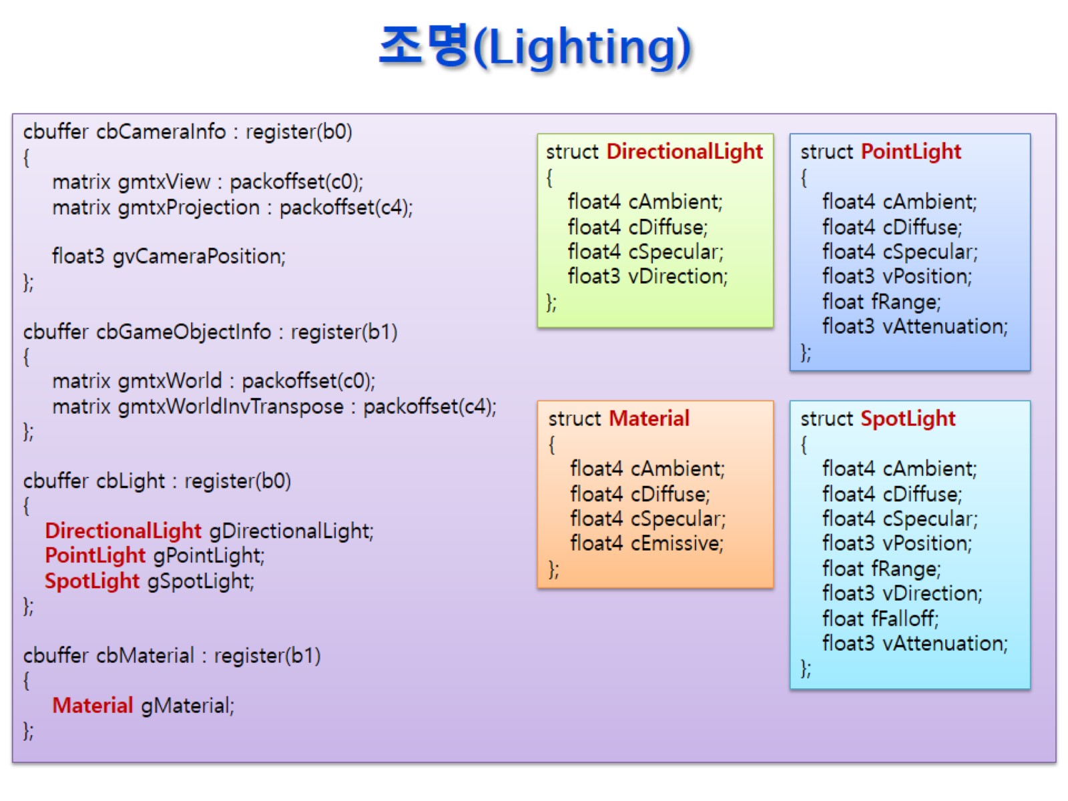
조명(Lighting)

Slide 23
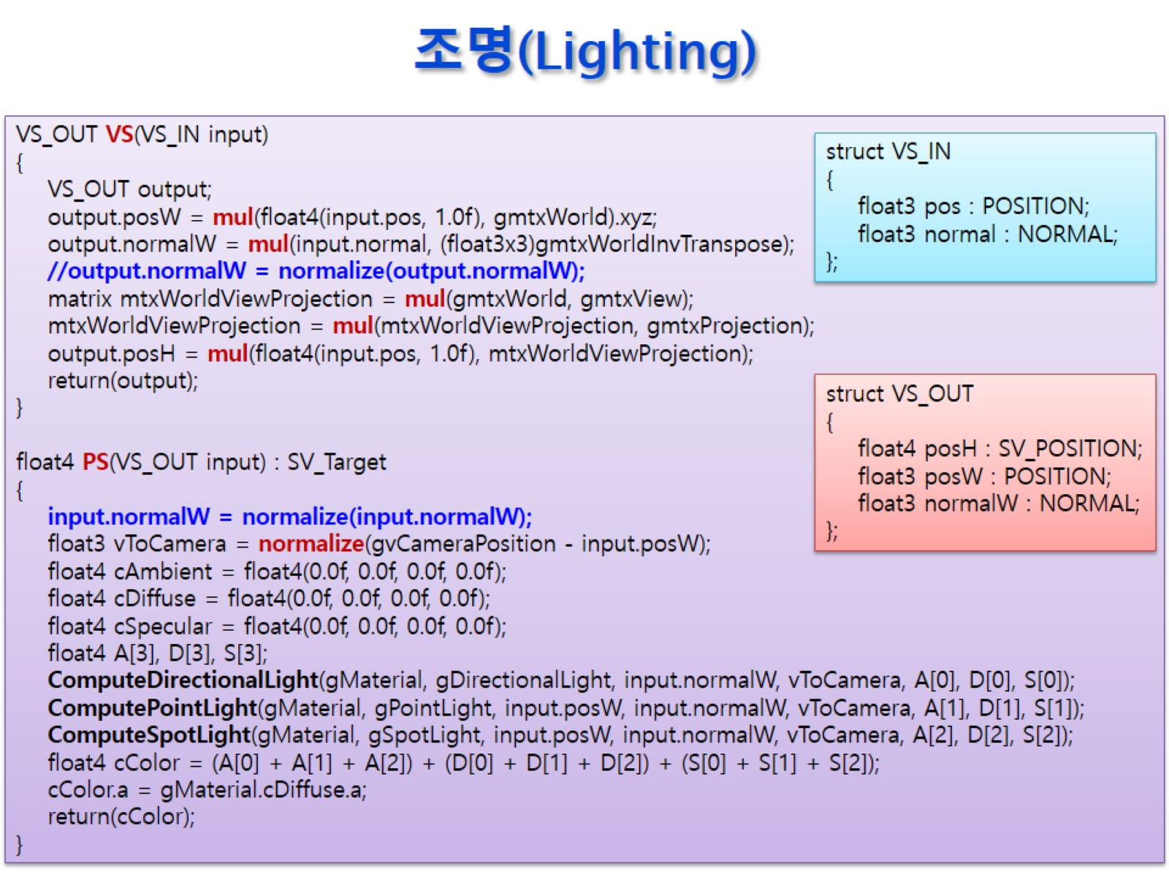
조명(Lighting)

Slide 24
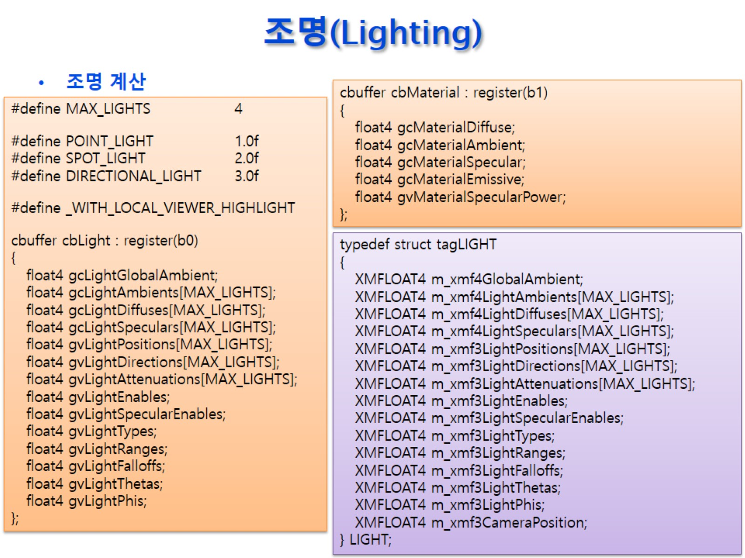
조명(Lighting)

Slide 25
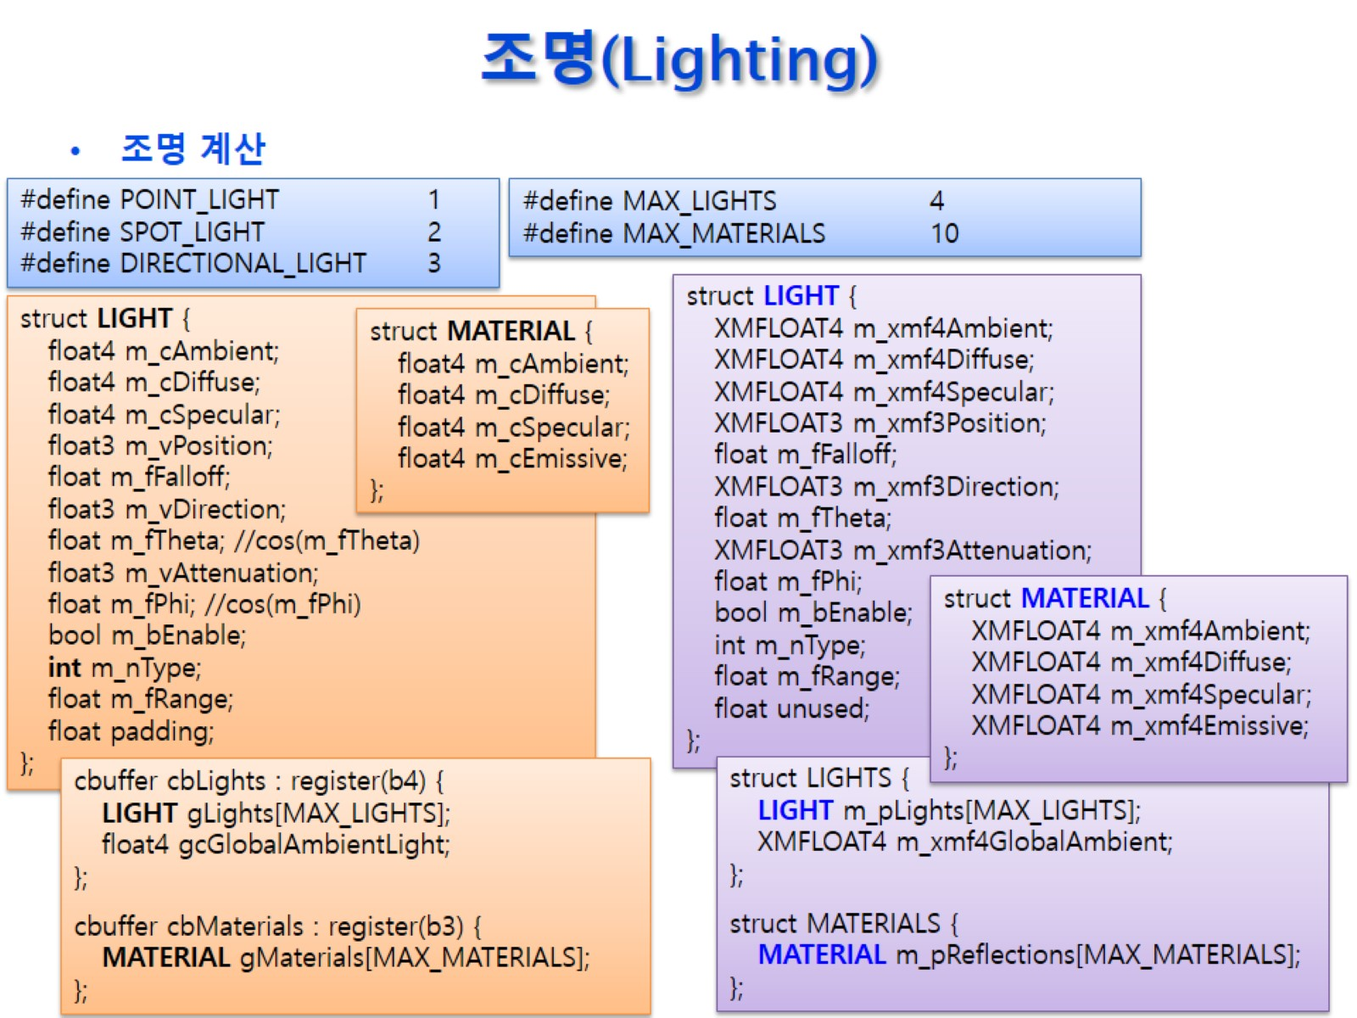
조명(Lighting)

Slide 26
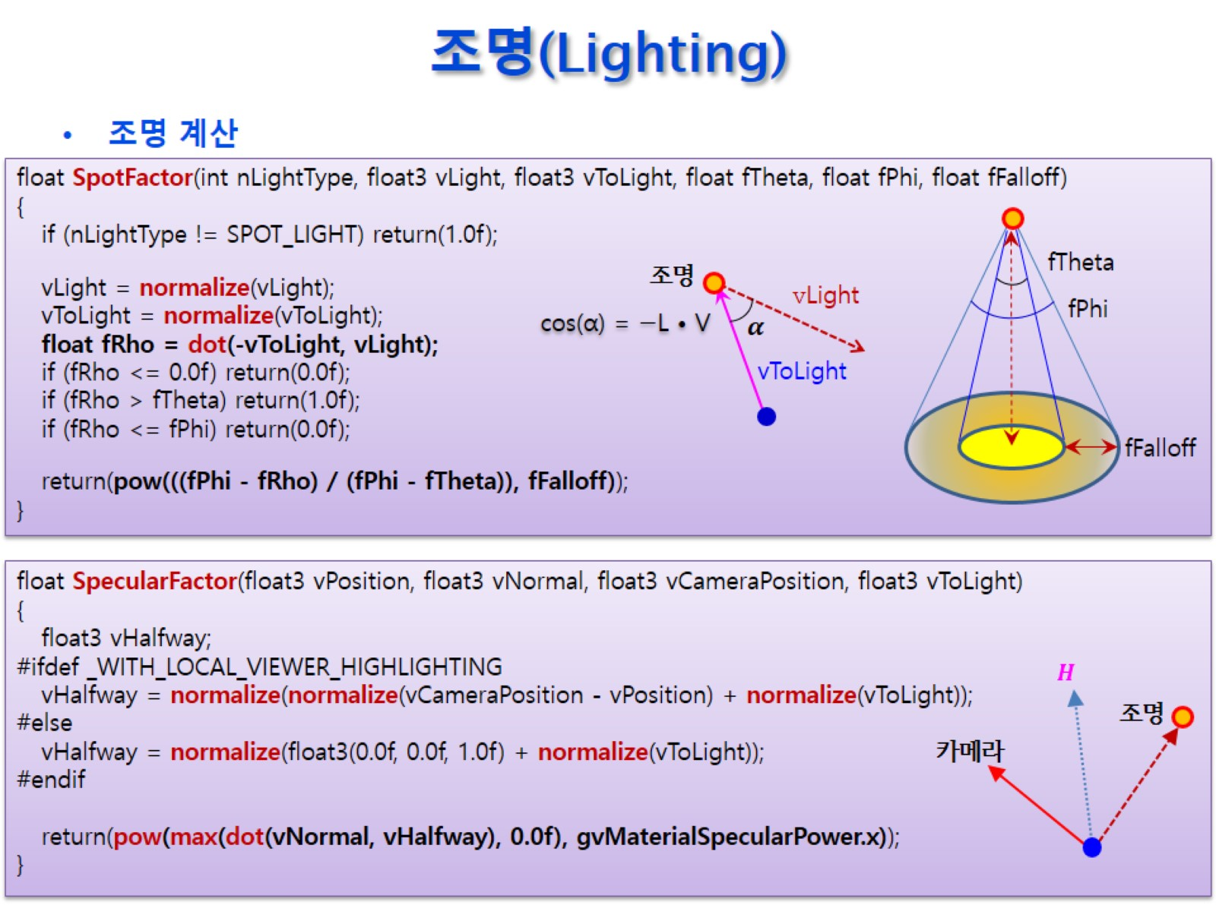
조명(Lighting)

Slide 27
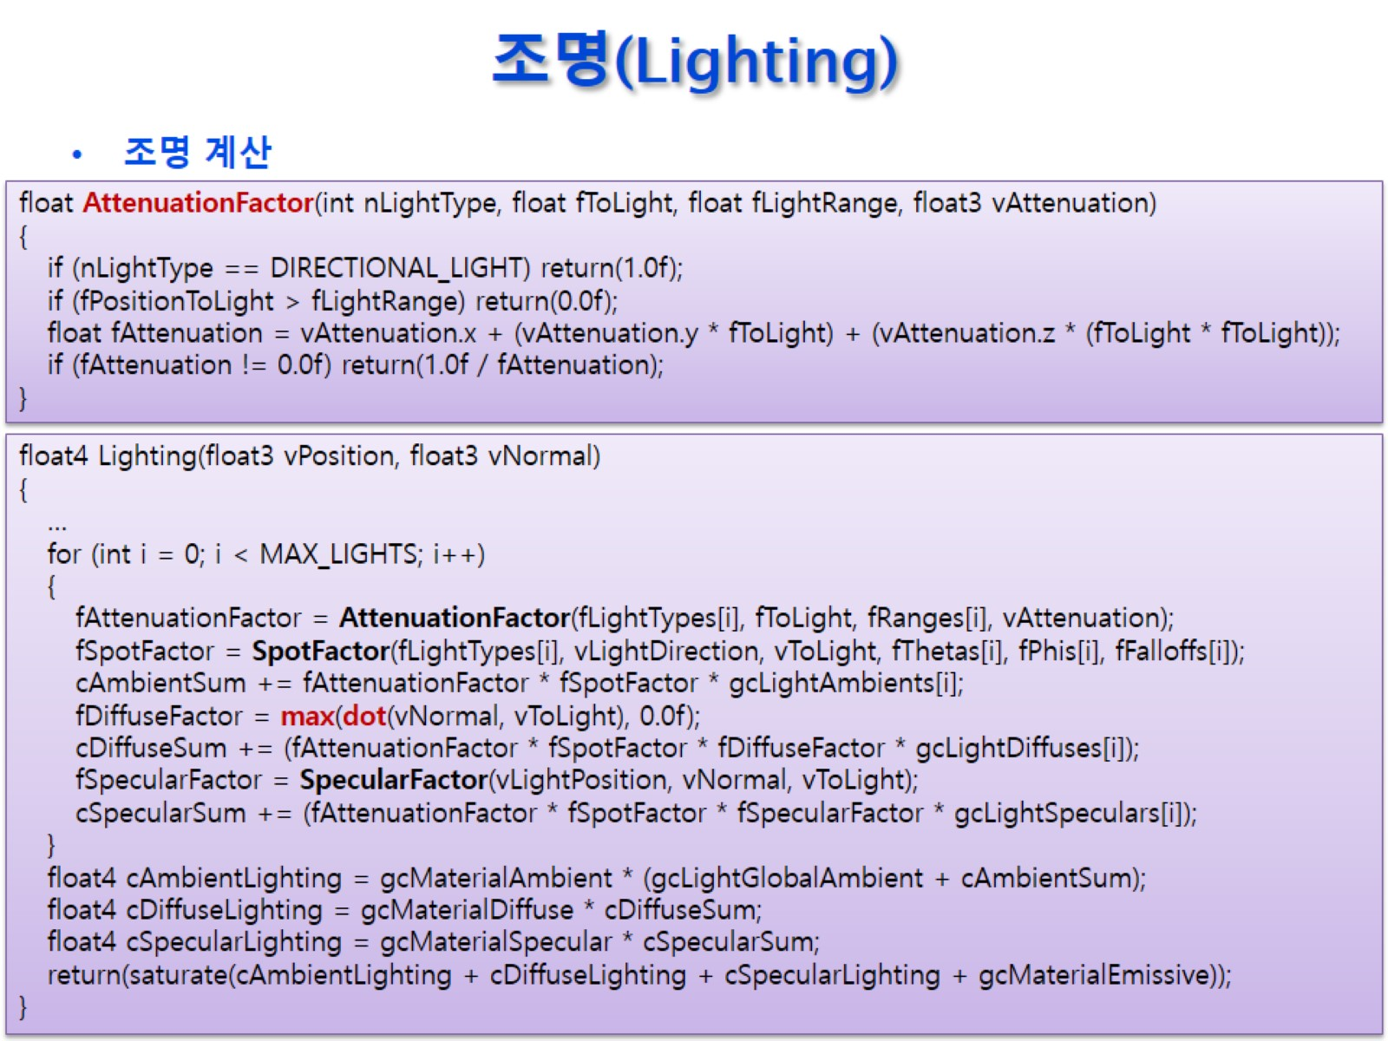
조명(Lighting)

Slide 28
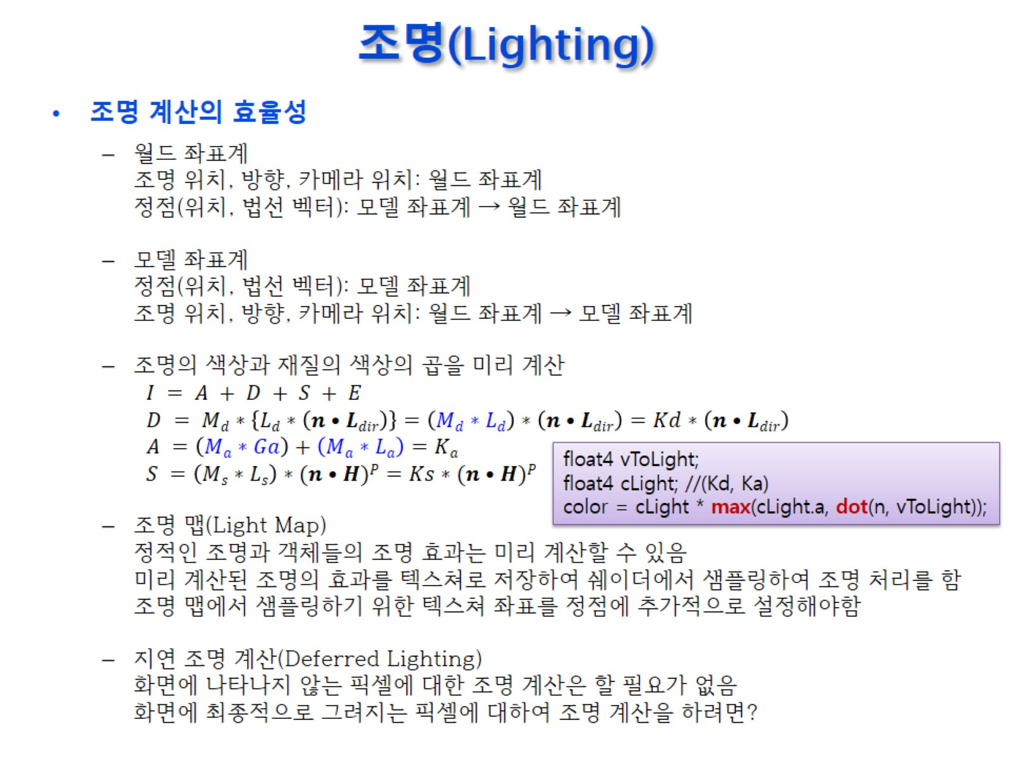
조명(Lighting)

